Slide 1
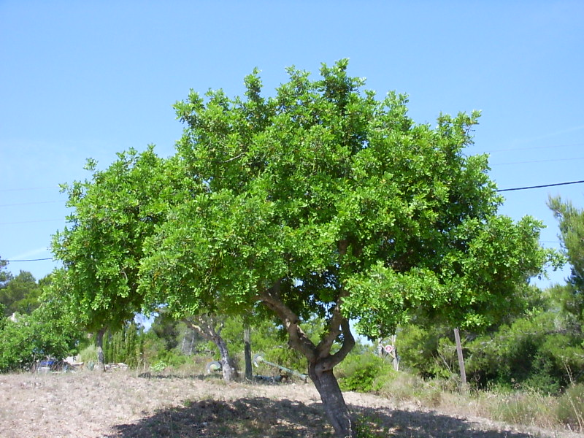
اَلشَّجَرَة الأم

Slide 2
اِسْتَيْقَظَ طارِقٌ في صَباحِ يَوْمِ الشَّجَرَةِ مُتَأَخِراً عَلى غَيْرِ عادَتِهِ... وَكانَ يَبْدو عَلَيْهِ الْحُزْنِ. وَلَمّا سَأَلَ أُمَّه عَنْ إِخْوَتِهِ وَقالَتْ لَهُ إِنَّهُمْ ذَهَبوا لِيَغْرِسوا أَشْجاراً اِضْطَرَبَ وَقَلِقَ. قالَ بِغَيْظٍ:‏وَمَتى ذَهَبوا ياأُمّي ؟
أَجابَتْ:‏ مُنْذُ الصَّباح ِالْباكِرِ .. أَلَمْ يوصوكُمْ في الْمَدْرَسَةِ أَنَّهُ يَجِبُ أَنْ يَغْرِسَ كُلٌّ مِنْكُمْ شَجَرَةِ ؟ أَلَمْ يُنَبِّهوكُمْ إِلى أَهَمِّيَّةِ الشَّجَرَةِ؟‏
قالَ :نَعَمْ.. لَقَدْ أَوْصَتْنا الْمُعَلِّمَةُ بِذلك... وَشَرَحَتْ لَنا عَنْ غَرْسِ الشَّجَرَةِ في يَوْمِ الشَّجَرَةِ، أَمّا أَنا فَلا أُريدُ أَنْ أَفْعَل.‏
قالَتِ الأمّ بِهُدوءٍ وَحَنانٍ:‏ وَلِماذا يا صَغيري الْحَبيبَ؟ كُنْتُ أَتَوَقَعُ أَنْ تَسْتَيْقِظَ قَبْلَهمْ، تَذْهَبُ مَعَهُم. لمْ يَبْقَ أَحَدٌ مِنْ أَولادِ الْجيرانِ إلا وَقَدْ حَمَلَ غَرْسَتهُ وَذَهَب.. ليْتَكَ نَظَرْتَ إلى تَلاميذِ الْمَدارسِ وَهُم يَمرّونَ ِمنْ أَمامِ الْبَيْتِ في الْباصاتِ مَعَ أَشْجارِهِمْ

Slide 3
أجابت:‏ ومعطفك السميك ذو القبعة هل نسيته؟ وقفازاتك الصوفية ألا تحمي أصابعك؟ أما قدماك فما أظن أنهما ستصقعان وأنت تحتذي حذاءك الجلدي المبطن بالفرو!
صمت طارق حائراً وأخذ يجول في أنحاء البيت حتى وقعت عينه على التحفة الزجاجية الجميلة التي تحفظ صور العائلة وهي على شكل شجرة، ووقف يتأملها
وَهُمْ يُغَنّونَ ويضحكون في طريقهم إلى الجبل لغرسها إنَّهُ يَوْمٌ
اِحتفالي يا بني فلا تحرم نفسك.
قال طارق وقد بدأ يشعر بالغيرة والندم:
لكن الطقس بارد جداً يا أمي. ستتجمد أصابعي لو حفرت التراب،
وأقدامي ستصقع .

Slide 4
إن الشجرة هي الحياة يا بني ولولاها ما عرفنا الفواكه والثمار.. ولا الظلال ومناظر الجمال. إضافة إلى أننا ننتفع بأخشابها وبما تسببه لنا من أمطار، ثم هل نسيت أن الأشجار تنقي الهواء وتساعدنا على أن نعيش بصحة جيدة.
صمت طارق مفكراً وقال:‏ حسناً.أنا أريد إذن أن أغرس شجرة. فهل شجرتي ستصبح أماً؟
قالت الأُم: هل ترى إلى شجرة العائلة هذه؟ إن الأشجار كذلك.. هي عائلات... أم وأب وأولاد. وهي تسعد مثلنا إن اجتمعت مع بعضها بعضاً وتكاثرت، فأعطت أشجاراً صغيرة.

Slide 5
‏
‏
.‏
أجابت الأم بفرح:طبعاً. طبعاً يابني. كلما كبرت ستكبر شجرتك معك، وعندما تصبح أنت أباً تصبح هي أماً لأشجار صغيرة أخرى هي
عائلتها، وستكون فخوراً جداً بأنك زرعتها.
أسرع طارق إلى خزانة ثيابه ليخرج معطفه وقفازاته، سأل أمه بلهفة:‏هل أستطيع أن ألحق... أخوتي والجميع؟‏
ضحكت الأم وقالت: كنت أعرف أنك ستطلب مني ذلك... شجرتك في الحوض أمام الباب في كيس صغير شفاف... وأنا كما تراني قد ارتديت
ثيابي هيا بنا...‏
وانطلق طارق مع أمه فرحاً يقفز بخطوات واسعة... واتجها نحو الجبل وهما يغنيان للشجرة... شجرة الحياة أنشودة الحياة .

Slide 6

صِل بَيْنَ الْعامود الأوّل والْعامود الثّاني
السَّبَب
* تذكَّر بأنه توجد شجرة أم كالإنسان
* اِسْتَيْقَظَ مُتَأَخِراً ولم يذْهب مع اِخْوَتهِ
* ارتدى ثيابه وذهب مع امه لغرسِ الشَّجرَة
* لإنَّه يَشْعُر بالْبَردِ .
حَزِنَ طارق لأنَهُ *
لَم يَذْهب سامي لغرس *
الشّجّرة
رأى طارق شَجَرة العائِلة *
أخْبَرَتْهُ أُمه عن أهميَّة *
الشَّجرة
النَّتيجَة

Slide 7
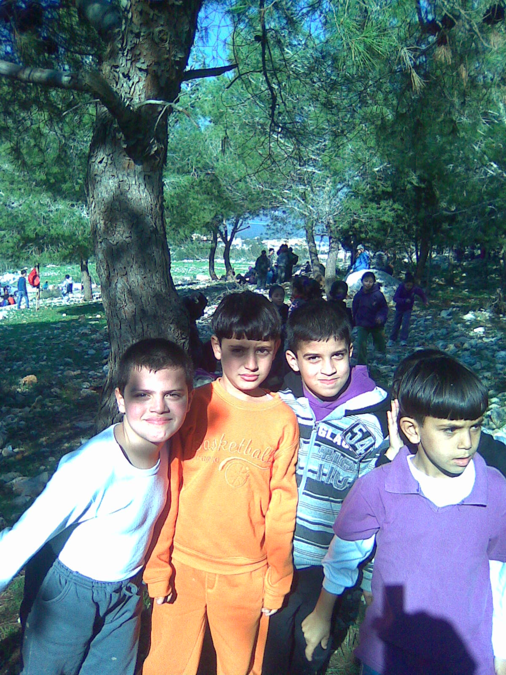
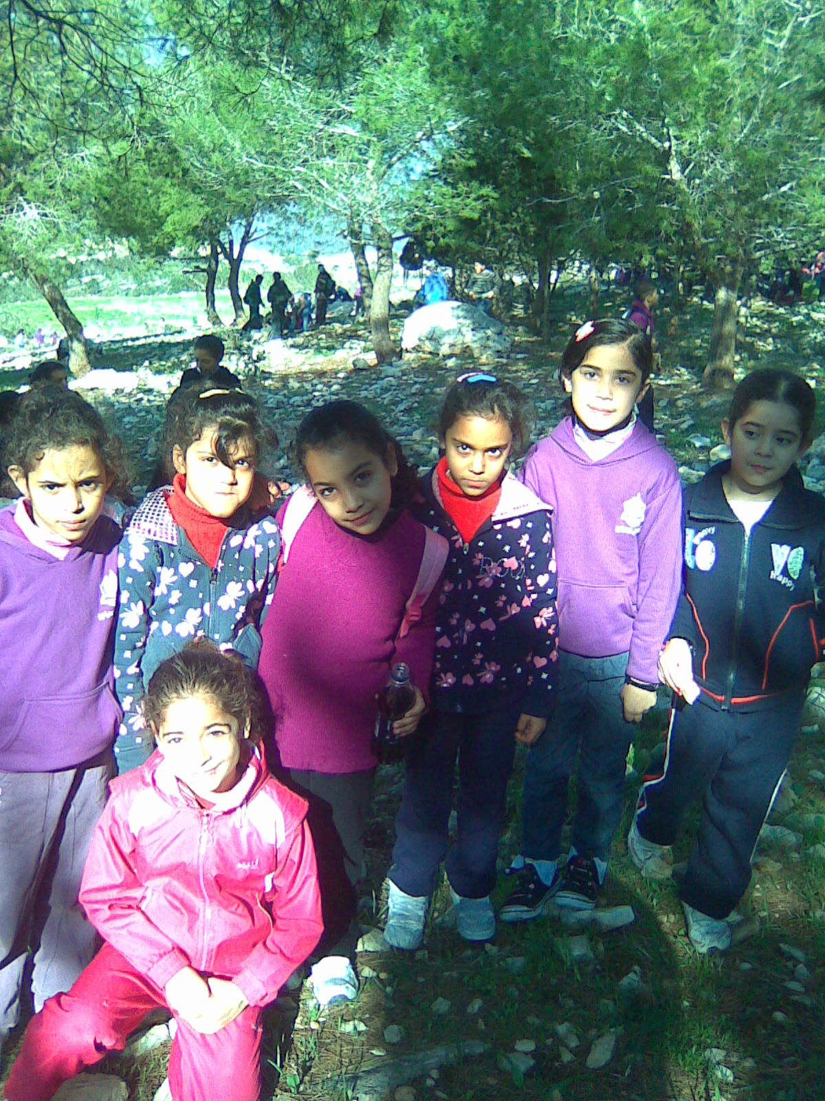
ماذا تَرى في الصّورَتَيْن ؟

Slide 8
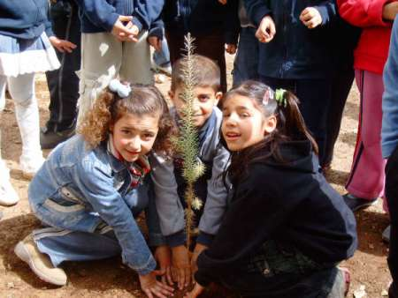
صِل بَيْنَ الْكَلِمة وَضِدُّها:
الكلِمة الضِّد( العَكس )
اِسْتَيْقَظَ رَقيقٌ
يَغْرُسُ صَغُرَتْ
بِفَرَحٍ مُبَكِّراً
سميكٌ يَقْلَعُ
كَبُرَتْ أفاقَ
أمامَ بِحُزْنٍ
مُتَأَخِراً خَلْفَ

Slide 9

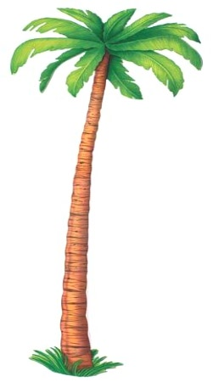
حَوِّط الإجابَة الصَّحيحة بِدائِرة:
أ) اِسْتَيْقَظَ طارِق من نَوْمِهِ :
1. باكِراً 2. سَعيداً 3. مُتَأَخِّراً
ب) لَم يَرْغب طارق في الذّهاب الى الإحتفال بيوم الشَّجرة:
1 . لأنّهُ مريضٌ 2 . لأنهُ يشْعُرٌ بالبَرْد 3 . لأنّهُ جائِعٌ
ت) أخَذَ طارق وأمه شَتْلَتَيْن من الأشْجار:
1 . لِغَرْسهما 2 . لقَلْعهما 3 . للعبِ بهما

Slide 10
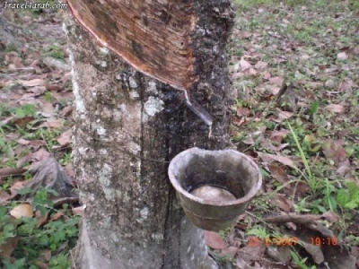
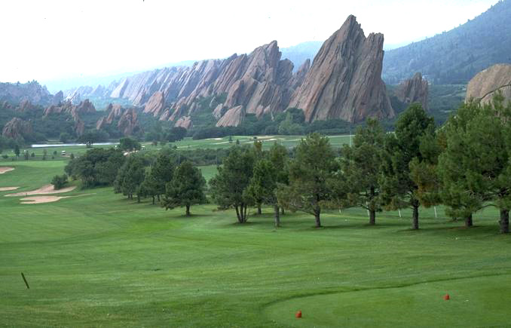
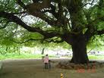
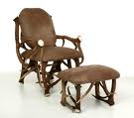

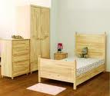
ما هيَ فوائِد الشَّجَرَةِ حَسَب النَّص والصور ؟

